Slide 1

Intro
World Happiness Report to badanie, które klasyfikuje 153 kraje według tego, jak zadowoleni i szczęśliwi są ich mieszkańcy. Pierwszy raport został wydany w 2012 i z wyłączeniem 2014 roku jest realizowany przez wszystkie lata, do 2022 roku. Korzystając z miar ilościowych, raport analizuje sześć cech jakościowych, aby określić, w jaki sposób wpływają one na szczęście ludności danego kraju. Happiness Score to średnia krajowa odpowiedzi na główne pytanie dotyczące oceny życia, zadane w ankiecie Gallupa (Gallup World Poll), na skali 1-10.
Happiness Score jest wyjaśniany następującymi zmiennymi:
PKB na mieszkańca kraju
Oczekiwana długość życia w zdrowiu
Pomoc socjalna
Wolność podejmowania życiowych decyzji
Hojność
Postrzeganie korupcji
Dodatkowo, wskaźnik dystopia wyraża teoretyczny naród, dla którego wartości wszystkich sześciu wskaźników są najniższe.

Slide 2
Intro
World Happiness Report to badanie, które klasyfikuje 153 kraje według tego, jak zadowoleni i szczęśliwi są ich mieszkańcy. Pierwszy raport został wydany w 2012 i z wyłączeniem 2014 roku jest realizowany przez wszystkie lata, do 2022 roku. Korzystając z miar ilościowych, raport analizuje sześć cech jakościowych, aby określić, w jaki sposób wpływają one na szczęście ludności danego kraju. Happiness Score to średnia krajowa odpowiedzi na główne pytanie dotyczące oceny życia, zadane w ankiecie Gallupa (Gallup World Poll), na skali 1-10.
Happiness Score jest wyjaśniany następującymi zmiennymi:
PKB na mieszkańca kraju
Oczekiwana długość życia w zdrowiu
Pomoc socjalna
Wolność podejmowania życiowych decyzji
Hojność
Postrzeganie korupcji
Dodatkowo, wskaźnik dystopia wyraża teoretyczny naród, dla którego wartości wszystkich sześciu wskaźników są najniższe.

Slide 3

Intro
World Happiness Report to badanie, które klasyfikuje 153 kraje według tego, jak zadowoleni i szczęśliwi są ich mieszkańcy. Pierwszy raport został wydany w 2012 i z wyłączeniem 2014 roku jest realizowany przez wszystkie lata, do 2022 roku. Korzystając z miar ilościowych, raport analizuje sześć cech jakościowych, aby określić, w jaki sposób wpływają one na szczęście ludności danego kraju. Happiness Score to średnia krajowa odpowiedzi na główne pytanie dotyczące oceny życia, zadane w ankiecie Gallupa (Gallup World Poll), na skali 1-10.
Happiness Score jest wyjaśniany następującymi zmiennymi:
PKB na mieszkańca kraju
Oczekiwana długość życia w zdrowiu
Pomoc socjalna
Wolność podejmowania życiowych decyzji
Hojność
Postrzeganie korupcji
Dodatkowo, wskaźnik dystopia wyraża teoretyczny naród, dla którego wartości wszystkich sześciu wskaźników są najniższe.

Slide 4

Wpływ COVID-19 na wskaźnik szczęścia
Mimo pandemii i liczby śmiertelnych ofiar, społecznej izolacji (lockdown), utraty pracy, a także wielu innych konsekwencji jakie ze sobą przyniosła, analiza rankingów i wysokości wskaźnika Happiness score z 2022 roku wykazują niewielką różnicę w porównaniu z latami 2020 i 2021, co może wskazywać, że epidemia miała niewielki wpływ na wskaźnik szczęścia dla wszystkich krajów.
[Analiza w SQL in progress…dołączę jakąś tabelę/wykres]

Slide 5
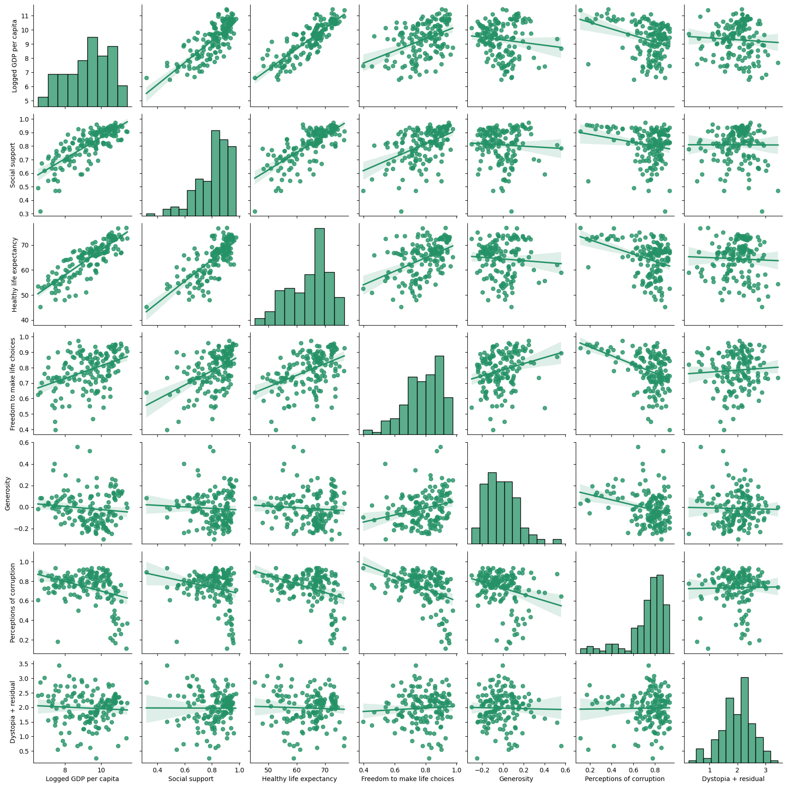
*Badanie korelacji (opcjonalnie)
Analiza przeprowadzona w Python..
Badanie korelacji pomiędzy poszczególnymi wskaźnikami dla lat 2020 i 2021.
Najsilniejszy związek występuje pomiędzy PKB na mieszkańca kraju, oczekiwana długość życia w zdrowiu, pomoc socjalna.
Wnioski: - PKB określa wsparcie społeczne i średnią długość życia w zdrowiu, - Wsparcie społeczne ma bezpośredni wpływ na długość naszego życia,
- Postrzeganie korupcji ma negatywny (ujemny?) wpływ na wszystkie inne kategorie.
[chcę jeszcze z tym pokombinować w Tableau. Póki co to analiza w Python, ale na podstawie czyjegośc kodu. Chcę jeszcze zbadać siłę tych związków (czy istotne statystycznie))

Slide 6
Wnioski
Finlandia utrzymuje najwyższy poziom wskaźnika Happiness Score podczas gdy Afganistan jest krajem o najniższym poziomie wskaźnika szczęścia.
Region świata najbardziej atrakcyjny jako miejsce do życia…
Region świata najmniej atrakcyjny jako potencjalne miejsce do zamieszkania…
Załóżmy, że kraj chce podwyższyć swoje miejsce w rankingu. W tej sytuacji powinien przede wszystkim zredukować korupcję oraz zapewnić pomoc społeczną na wysokim poziomie (?).
POLSKA

